Slide 1

KASIM/ARALIK
ETKİNLİKLERİ
2019-2020 AKADEMİK YILI

Slide 2
15 İnci Yıl Mezunlar Söyleşisi sektördeki başarılarıyla yer edinmiş 15 mezunumuzun katılımı ile gerçekleşti. Öğrencilik yıllarındaki ve iş yaşamındaki tecrübeleri ile öğrenci arkadaşlarına faydalı bilgiler edindirdiler.
13 Kasım 2019

Slide 3
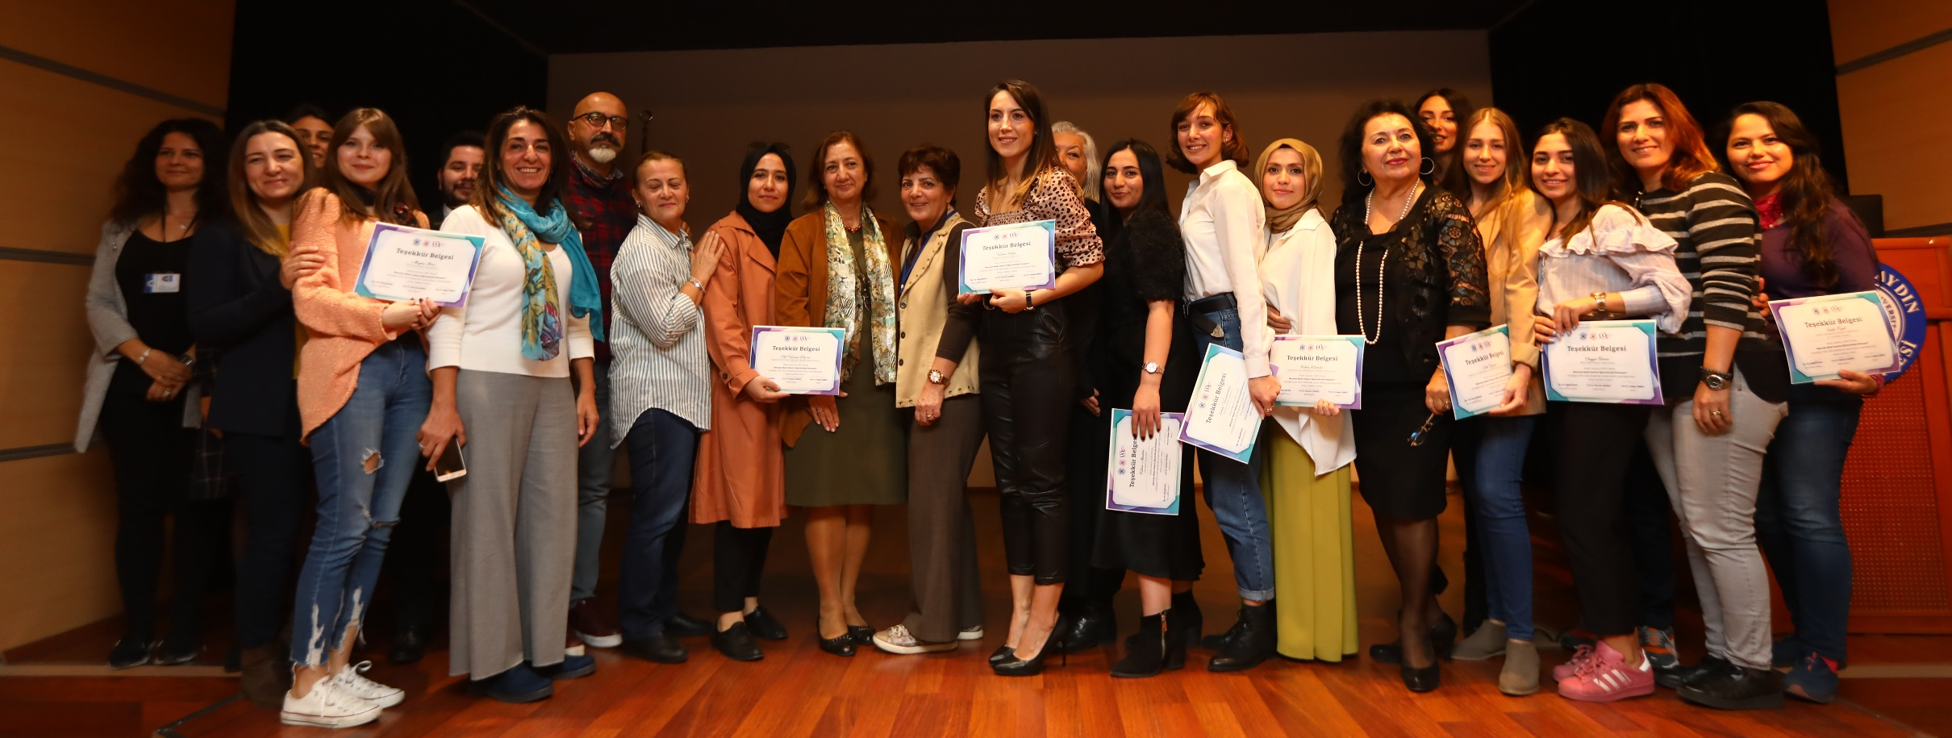
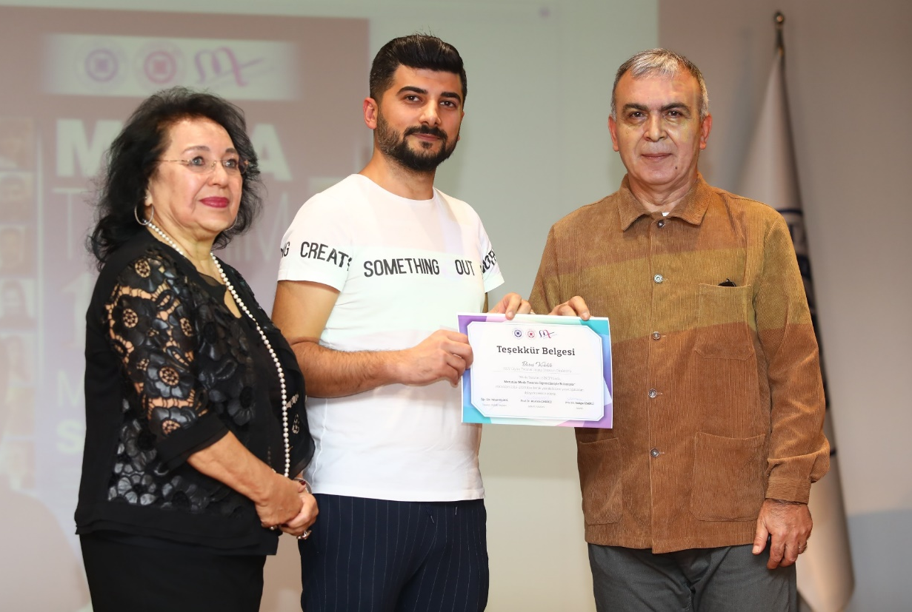
15 İNCİ yıl Mezunlar Söyleşisi
Sayın Rektör Yardımcımız Prof. Dr. Zafer ASLAN ve Sayın ABMYO Müdürümüz Prof. Dr. Mustafa ÇIKRIKÇI hocalarımızın katılımı ile mezunlarımıza Teşekkür Belgesi takdim edildi.

Slide 4
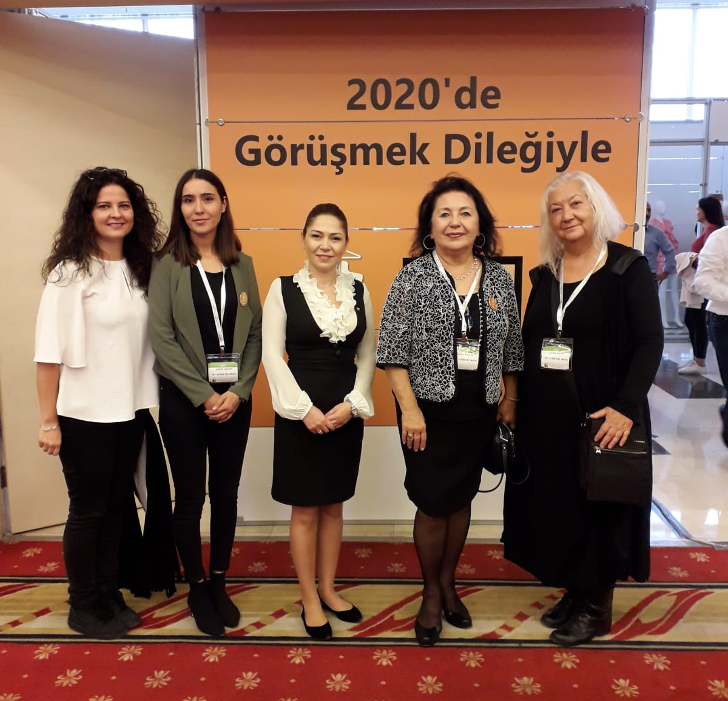
Konfeksiyon Yan Sanayicileri Derneği’nin düzenlediği
IV. Tekstil Aksesuarları Trend ve İnovasyon Etkinliğine Sayın Bölüm Başkanımız Öğr. Gör. Nihal BOLKOL , Başkan Yardımcımız Öğr. Gör. Ayten GEDİK
ile bölüm hocalarımız ve öğrencilerimiz katılım sağladılar.
19-20 Kasım 2019

Slide 5
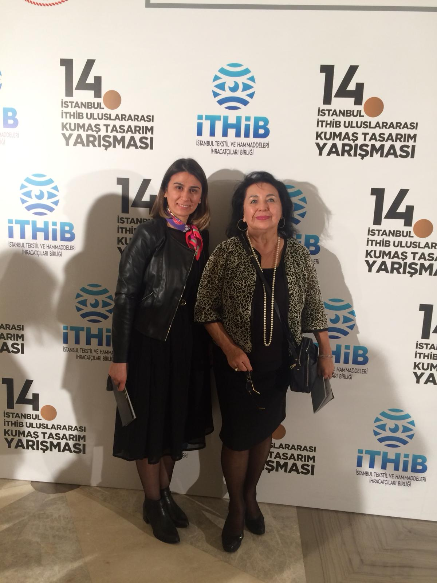
İstanbul Tekstil ve Hammaddeleri İhracatçıları Birliği (İTHİB)
14. Uluslararası Kumaş Tasarım Yarışmasına
Bölüm Başkanımız Öğr. Gör. Nihal BOLKOL
ve Öğr. Gör. Emine ERYAZICI katılım sağladılar.
15 Kasım 2019

Slide 6
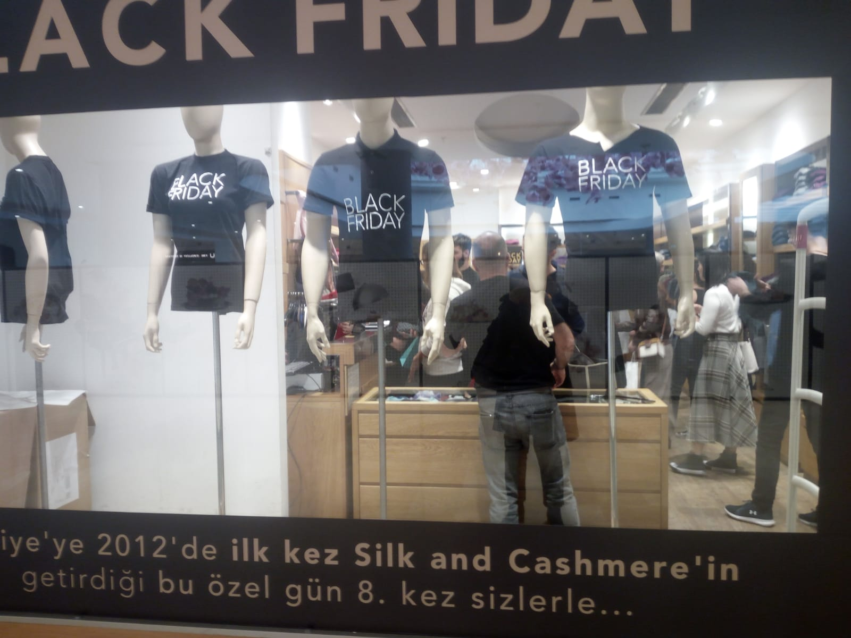
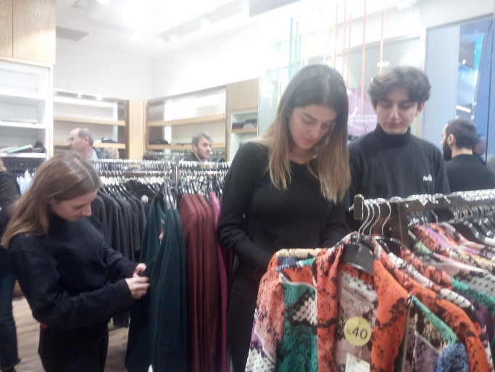
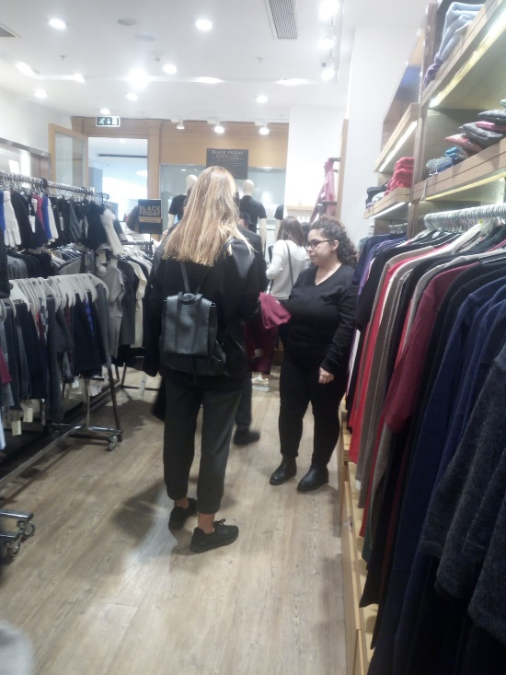
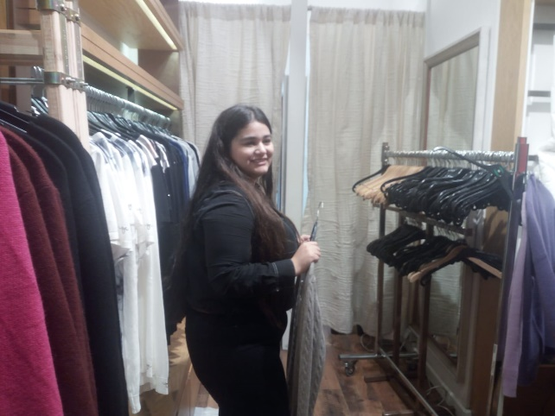
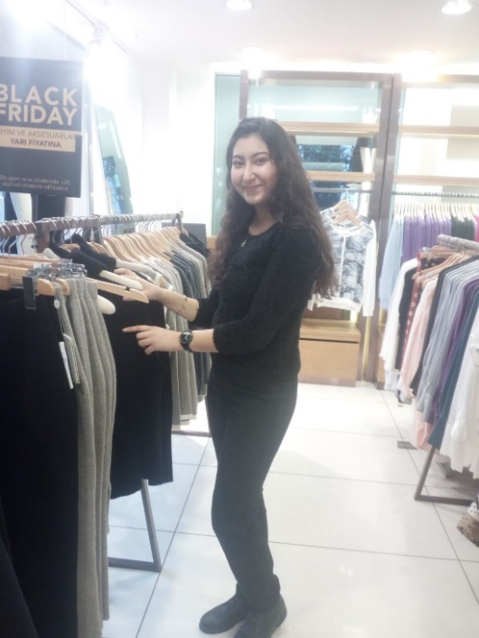
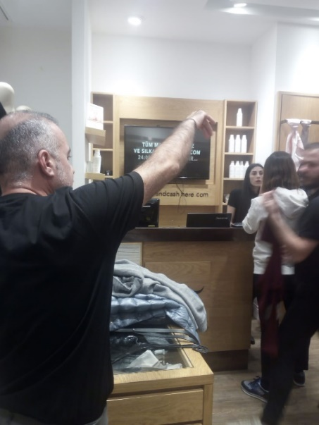
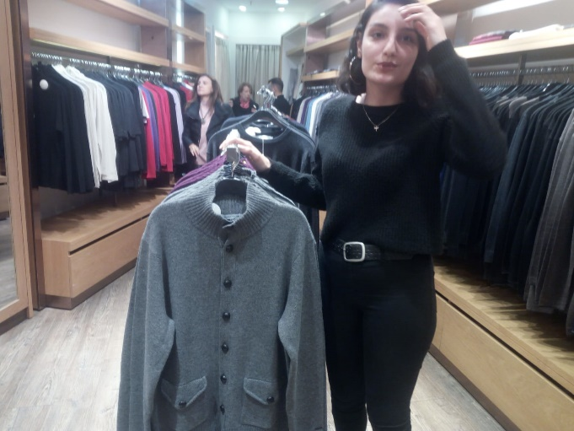
Moda Tasarımı Görsel Düzenleme Teknikleri dersi öğrencileri Black Friday gününde Silk and Cashmere Mağazalarının Nişantaşı-İstinye Park-Akasya AVM-Zorlu AVM-Akmerkez –Bebek şubelerinde çalışarak satış ve müşteri iletişimi ile yerinde deneyim yaşadılar.
29 Kasım 2019

Slide 7

Türkiye Sigara ile Savaş Derneği İNSANLIĞIN GERÇEK DOSTLARI ÖDÜL GECESİNDE “HAND by HAND& EL ELE “ Koleksiyonu
Yılın Koreografı seçilen Asil ÇAĞIL Koreografisinde profesyonel mankenler ve Moda Tasarım Programı öğrencilerinin
kendi tasarımlarını giyerek aktif rol aldığı Defileyi izleyiciler coşkuyla alkışladılar.

Slide 8
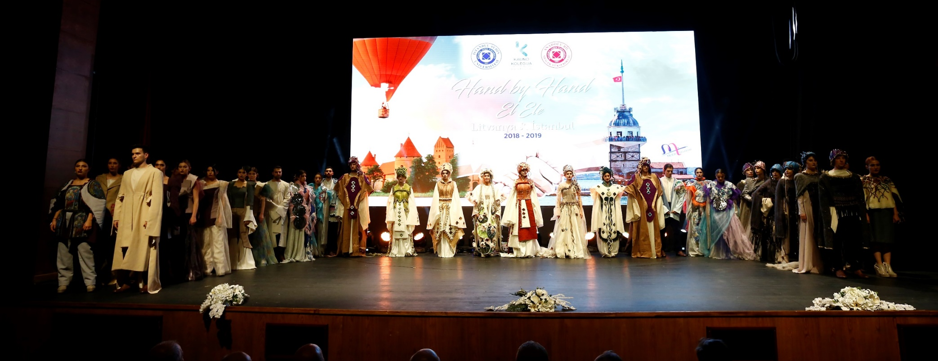
Moda Tasarım Programı Öğr. Gör. Ayten GEDİK , Öğr. Gör. Gülgün TEKİN ve
Litvanya Uygulamalı Bilimler Üniversitesi Kauna Collage hocalarının Erasmus aracılığı ile görüşmeleri sonucunda
2018-2019 Akademik yılı mezuniyet proje çalışmalarının
Litvanya ve İstanbul tarihi betimlemelerinden yola çıkarak yapılmasına karar verildi.

Slide 9
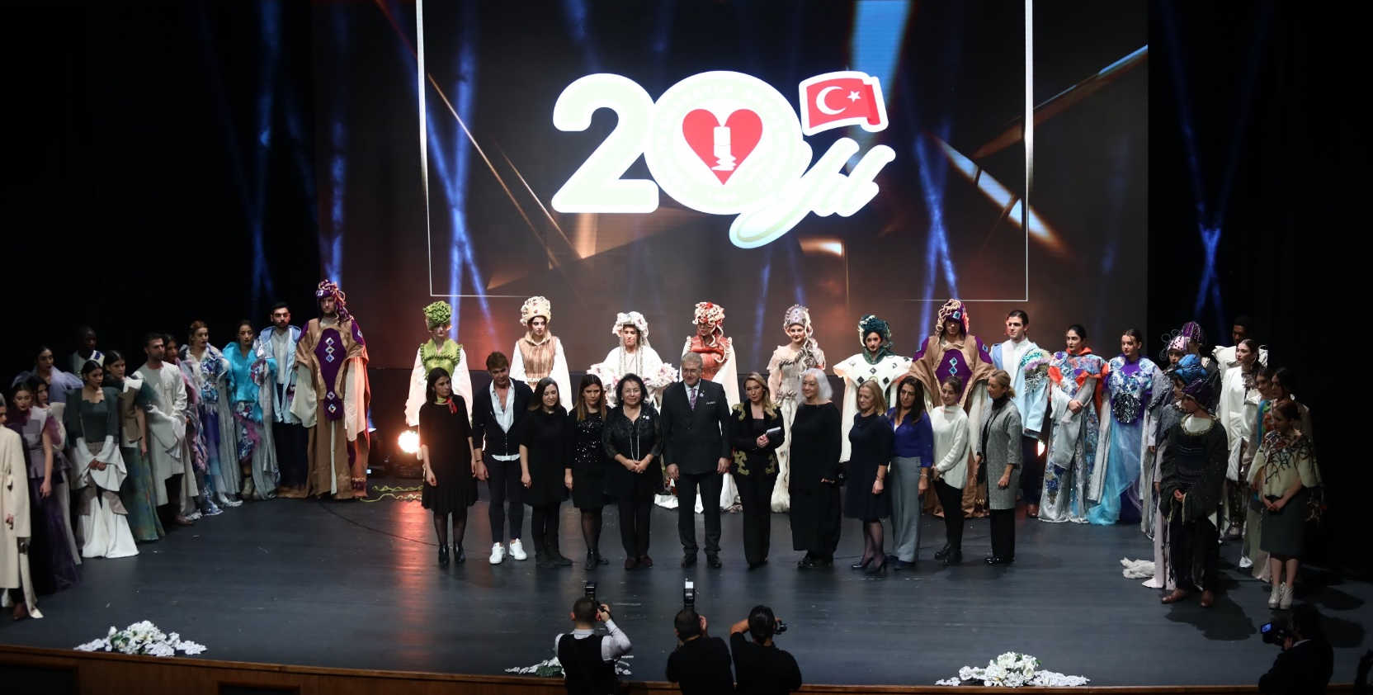
Litvanya Kauna Collage öğrencilerinin İSTANBUL, Moda Tasarım Bölümü öğrencilerinin ise LİTVANYA
temalı çalışmaları sonucunda, dikim teknikleri, baskı, batik, keçe ve el dokuması uygulamaları kullanılarak hazırlanan tasarımlar sonucunda 40 parçadan oluşan “HAND by HAND& EL ELE” koleksiyonu oluşturuldu.

Slide 10
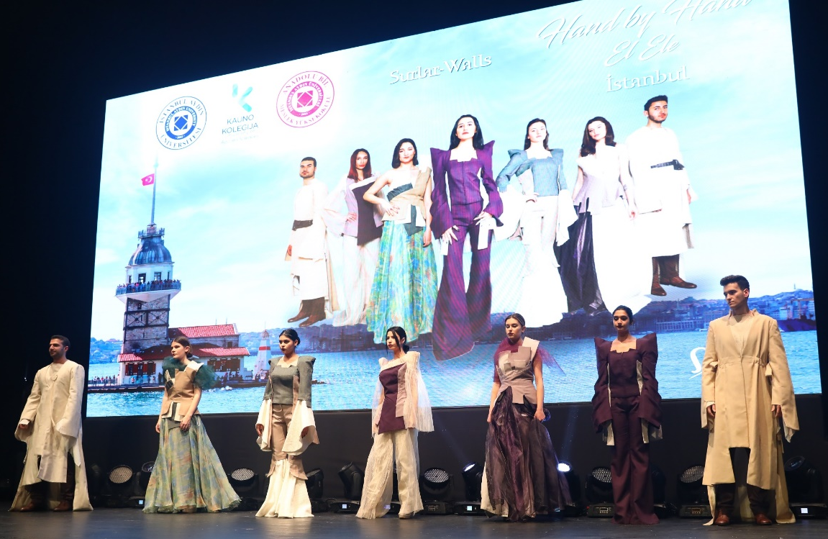
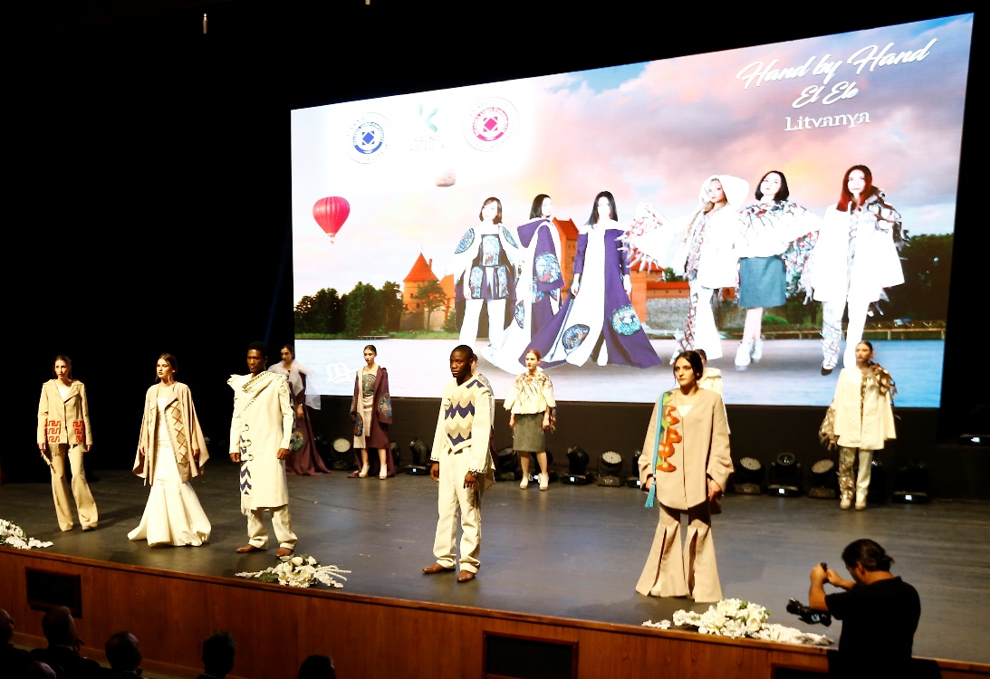
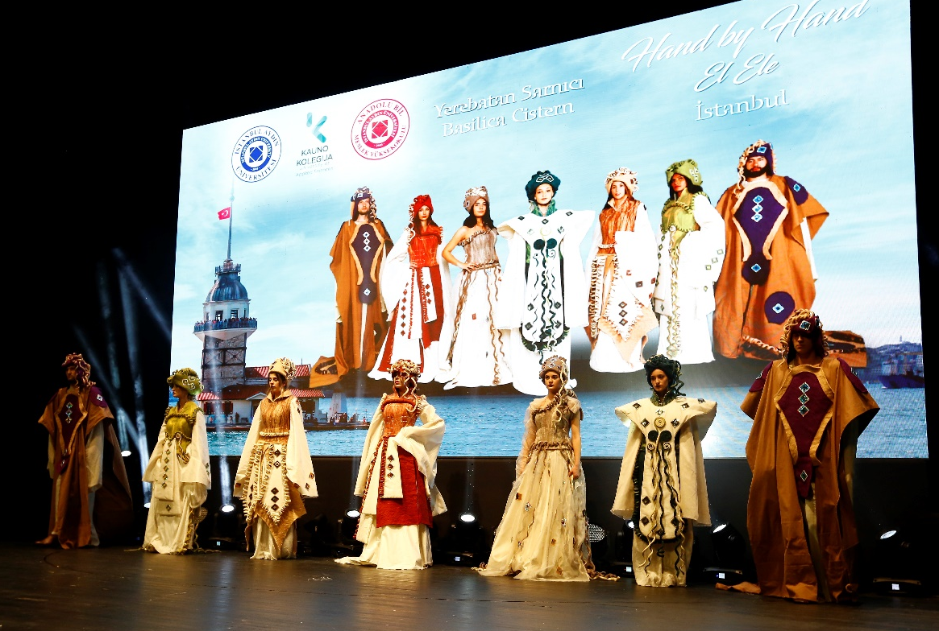
SAHNELER
LİTVANYA
İSTANBUL KURŞUN KUBBELİ ŞEHİR, Haykırır Fatih, gözlerinde kurşun kubbelerin hayali,
“Ya ben seni alacağım, ya da sen beni İstanbul!”
İSTANBUL SURLAR,
Sarar sarmalar taş duvarlar bu dünya güzeli kenti her seferinde, teslim etmez düşmana, kurtulur İstanbul, kurtulur İnsanlık...
İSTANBUL BOĞAZİÇİ,
Ne şiirler, ne şarkılar söylenmiş de yetmemiş anlatmaya bu büyülü maviyi..
İSTANBUL YEREBATAN SARNICI,
İzler Medusa sularla sütunların doyumsuz dansını, loş ışıklar altında ve ayıramaz keskin bakışlarını bir an bile, korur, kollar bu güzelliği çağlar boyunca...
İSTANBUL SARAY NİLÜFERLERİ

Slide 11
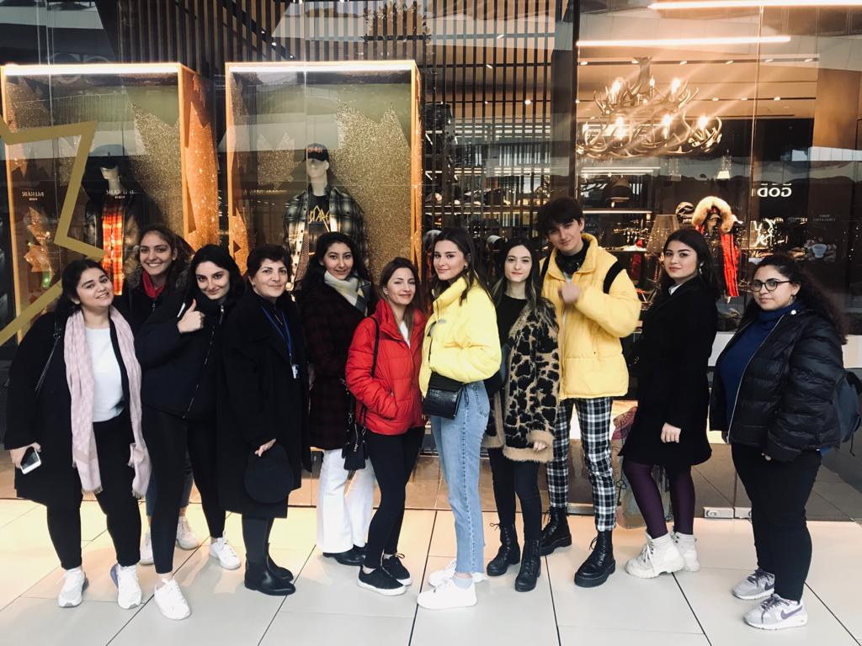
Moda Tasarımı
Görsel Düzenleme Teknikleri dersi öğrencileri ile yılbaşı vitrin konsept incelemesi yapıldı. Vakko Kadın Giyim Departman Sorumlusu ile görüşme yapıldı.
Zorlu AVM
11 Aralık 2019

